Slide 1
SDL贪吃蛇制作
c++和sdl实现
LOGO

Slide 2
为什么采用sdl和c++
SDL（Simple DirectMedia Layer）是一套开放源代码的跨平台多媒体开发库，使用C语言写成。
SDL提供了数种控制图像、声音、输出入的函数，让开发者只要用相同或是相似的代码就可以开发出跨多个平台（Linux、Windows、Mac OS X等）的应用软件。目前SDL多用于开发游戏、模拟器、媒体播放器等多媒体应用领域。
C++是我最熟悉的面向对象语言，提供了类和对象，更接近我的编程思维。

Slide 3
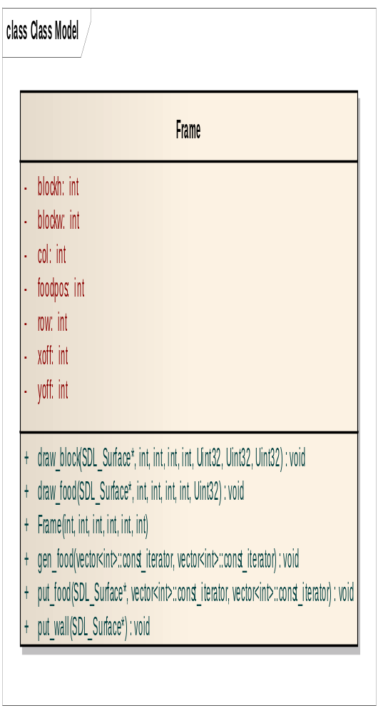
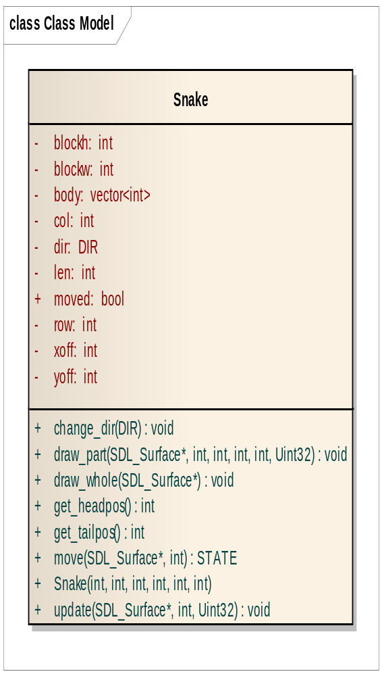
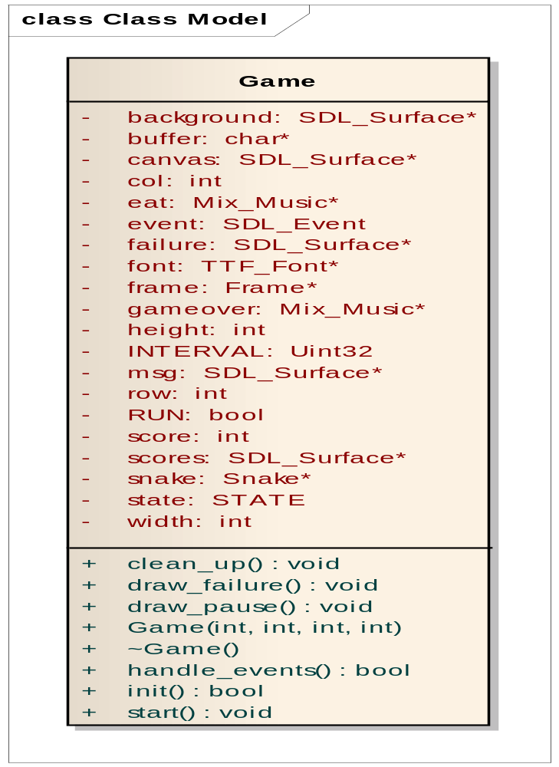
类图

Slide 4
程序流程图
构建game类对象并初始化
sdl环境初始化（创建窗口，加载音乐等）
开始游戏
渲染画面
事件检测
游戏结束
释放资源

Slide 5
游戏功能模块概述
选择关卡
验证码进入游戏
游戏暂停
统计分数
退出游戏
保存游戏记录

Slide 6
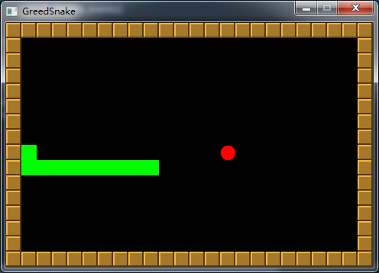
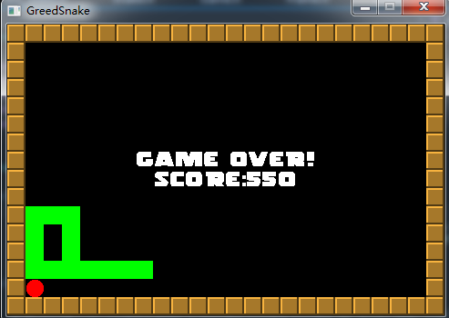
游戏界面
运行时
结束时

Slide 7
谢谢观看
1167003073熊心

